Slide 1

模型加速及轻量化网络结构

Slide 2


目录
1
模型压缩加速的形象化解释
2
轻量化的模型结构设计
CONTENTS
3
轻量化的构件
Notes:
各位老师同学们大家下午好，今天我报告的主题是模型加速及轻量化的网络结构。我将主要从下面三个方面展开，1是模型压缩加速的形象化解释，第二个是轻量化的模型结构设计以及轻量化的构建

Slide 3
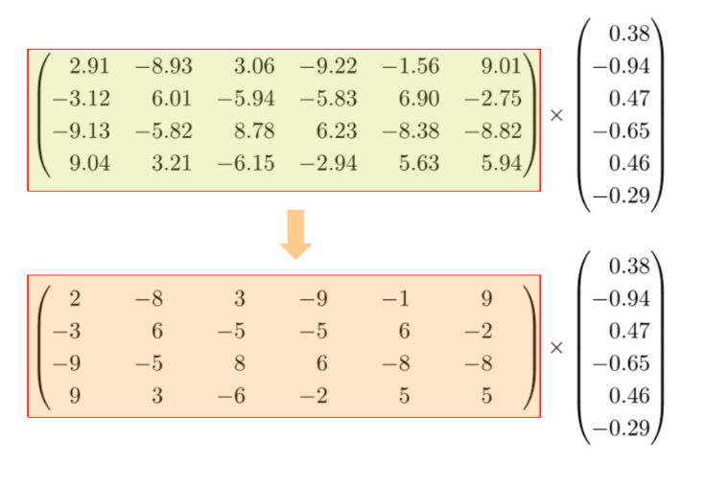
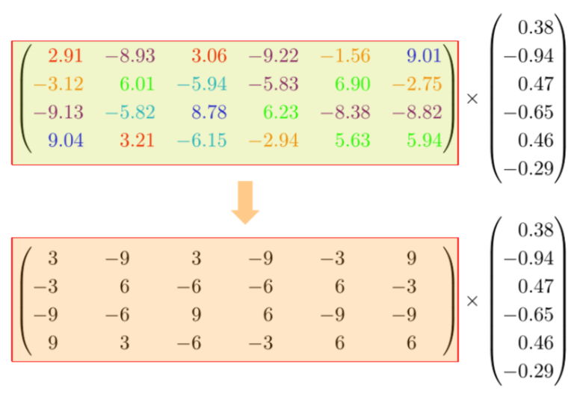
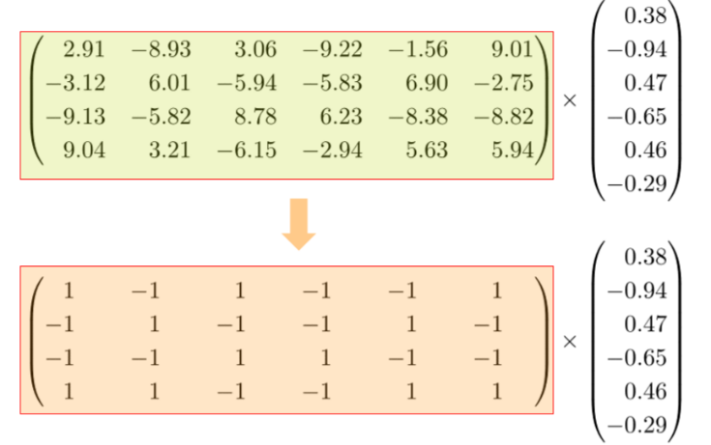
模型加速形象化解释
低精度内核
二值化
整形化
聚类量化
Notes:
就是说，之前的研究发现深度网络中的卷积核是极度冗余的，为了减少冗余度，可以采用低精度的内核，比如我们可以将卷积和中的浮点数进行二值化，或者将其进行整形化，亦或者是将其中的浮点数进行聚类，这种的话其实我们也叫做量化，如果我们这样做的话，我们所需的存储空间将会减少，并且计算量也会减少以达到模型加速的效果

Slide 4
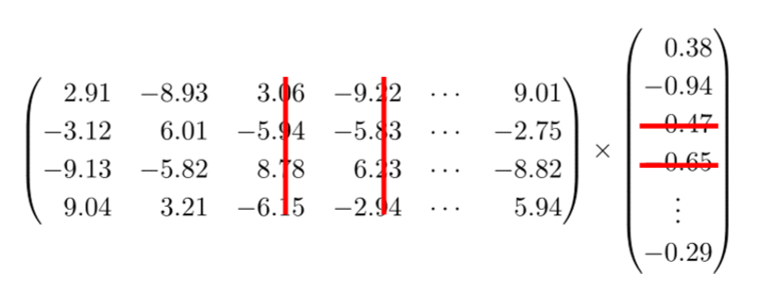
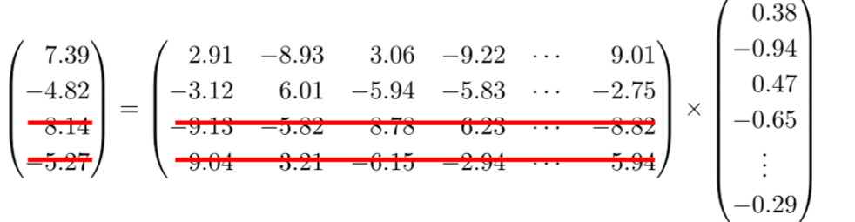
模型加速形象化解释
2. 低秩内核
核剪枝
通道剪枝（如KSE）
Notes:
除过量化以外，还可以采用低秩内核的方法来进行加速。这个其实就是我们通常所讲的剪枝的方法，如果我们认为某个核的信息不重要，那我们就直接剪掉，非常的简单暴力，但这里面有个比较重要的问题就是如何判断信息的重不重要。另一种的就是直接进行通道剪枝，将不重要的特征直接剪掉以达到模型加速的目的。

Slide 5
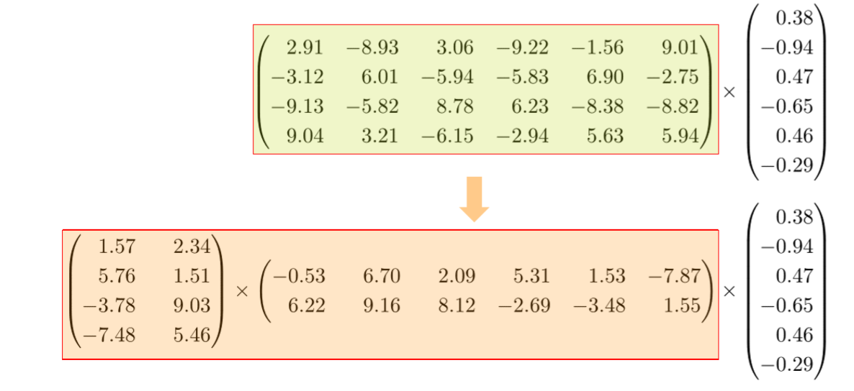
模型加速形象化解释
低秩内核组成完整内核
Notes:
另外一种相比于前两种更加完备的的方法是低秩内核组成完备的原始内核。比如说我们之前是4*6的内核乘以一个6维的向量。现在我们将其分解为一个4*2和2*6的矩阵，这样的话不管是参数量还是计算量都会大幅的下降，并且我们的输入输出的特征channel都没有下降。

Slide 6
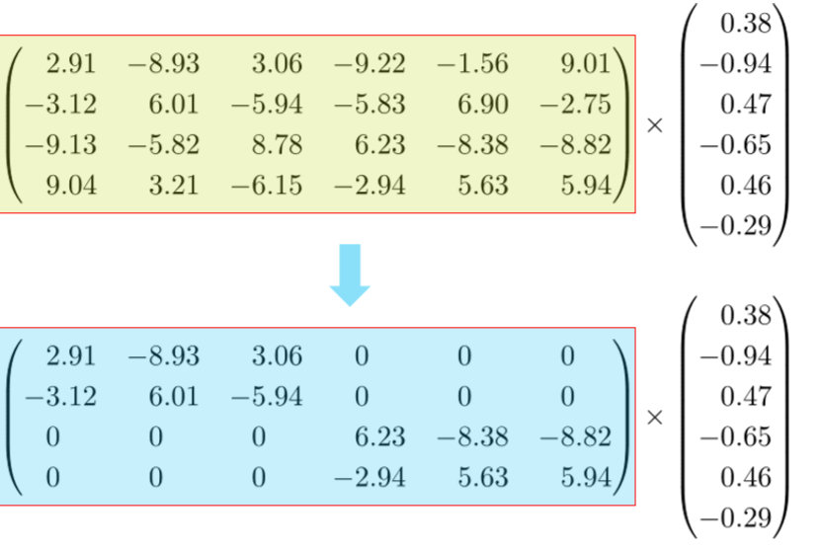
模型加速形象化解释
核稀疏化
,
Notes:
第三中的话就是核稀疏化，将某些特殊元素或则特殊位置的核变为0以达到模型加速的目的。

Slide 7
模型加速形象化解释
轻量化的网络构件
如轻量化的上采样结构CARAFE
Meta-SR
全新的网络结构设计
SqueezeNet
SqueezeNext
MobileNet系列
ShuffleNet系列
IGCV系列
Notes:
以上的的模型加速的方法其实就是在现有的网络上进行改进，以使得它更小更快，而另一种就是全新的网络结构设计，或者全新的网络构件设计。今天这个报告的主题的重点将会集中在这两部分。

Slide 8
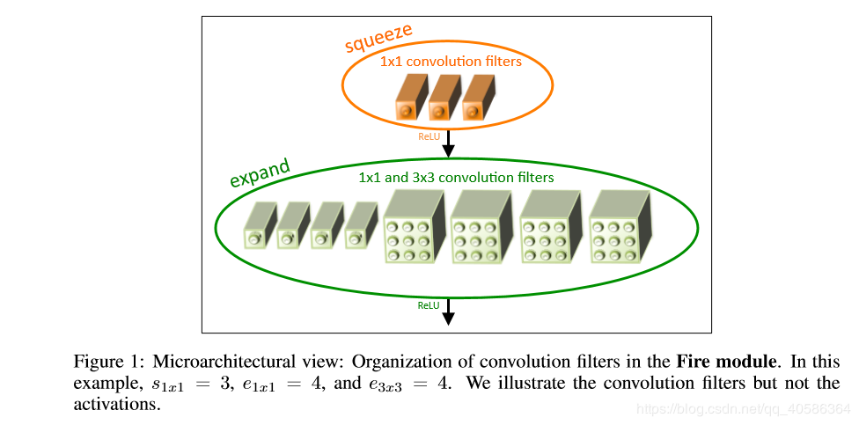
SqueezeNet
（number of input channels）*(number of output channels)*(3*3)
,
Notes:
我们先来看模型压缩的经典模型squeezenet.如果对于一层卷积，我们就想计算量到底与什么有关，理论上应该是in*ou*ke,如果是这样的话，要想减少计算量我们就从这三个方面来入手，对于减少inp-channle，作者用1*1的卷积进行了降维，这个模块叫做squeeze模块，接下来针对kernel-size模块，作者采用1*1卷积与3*3卷积混合的方式来实现减少kernel-size计算量的目的，但是为了保证输出特征图的感受野所以3*3卷积也必须是存在的。

Slide 9
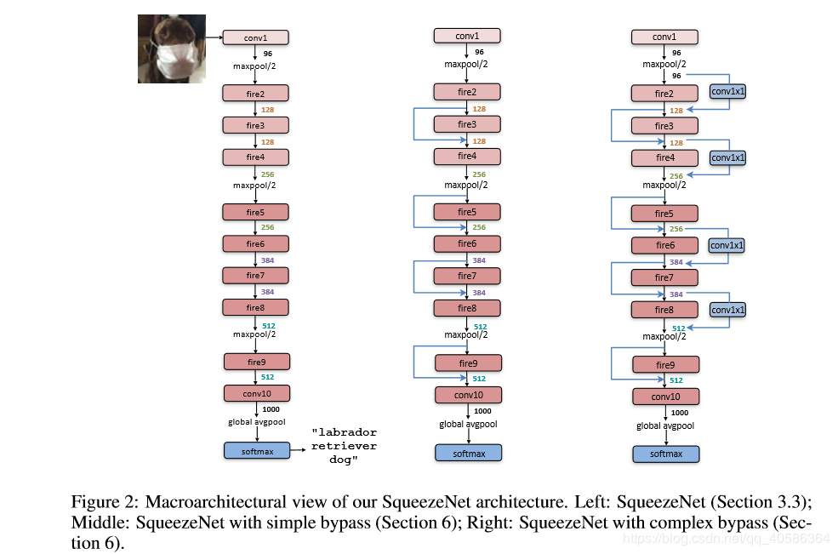
SqueezeNet
,
Notes:
这个是squeezenet的的网络结构图，从左到右依次是不带残差，简单残差核和较为复杂的连接复杂残差

Slide 10
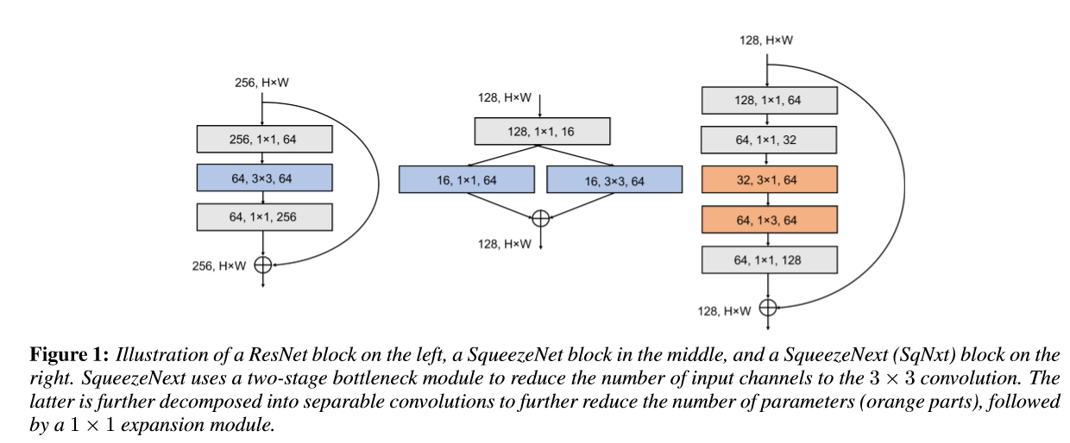
SqueezeNext
Notes:
对，接下来是squeezenext是进一步将squeezenet进行优化，图b是squeezenet的网络结构，而squeezenext借鉴了其网络结构，不过其对标准的3*3卷积进一步进行分解，分解为3*1卷积核1*3卷积，用牺牲计算量的方式来换取更少的参数量

Slide 11
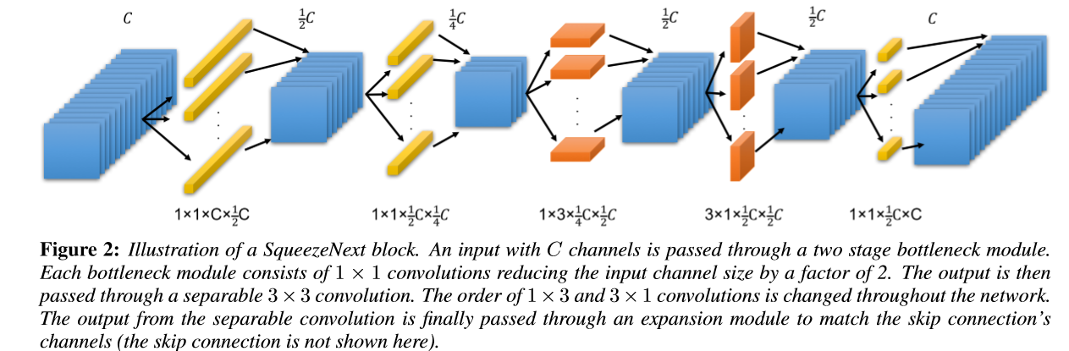
SqueezeNext
Notes:
可以看到SqueezeNext是采用先用1*1卷积降维，以减少运算量，然后分别用3*1卷积核1*3卷积进行特征提取，接下来会有1*1卷积进行特征维度变换以达到维度匹配

Slide 12
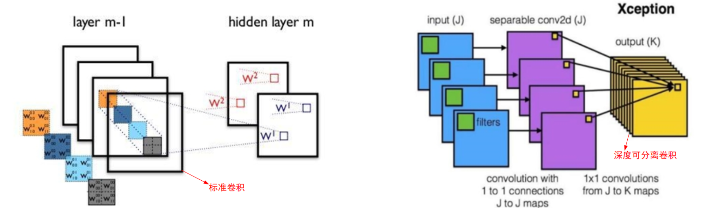
MobileNet v1
引入深度可分离卷积
Notes:
Mobilenet v1引入了深度可分离卷积，就是将标准卷积分解为平面层级卷积DW和1*1卷积。可以看到平面级别的卷积只在自己对应的维度起作用，而升降维的操作交给1*1卷积去实现，这个仔细想想其实就是把一个dense的矩阵变得sparse化来减少计算量。

Slide 13
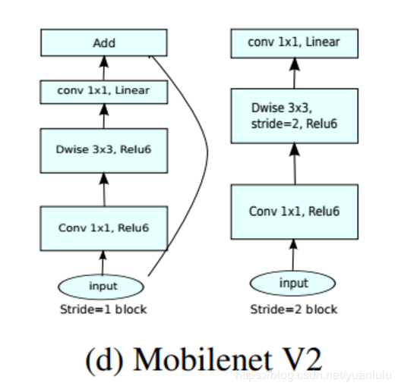
MobileNet v2
Inverted residuals
Notes:
而mobilenet v2相对与mobilenet v1引入了inverted residual连接。其中分别由srtide=1和stride= 2两个模块的设计，这是为了适应不同的channel所做的工作。为啥叫做inverted residuals呢

Slide 14
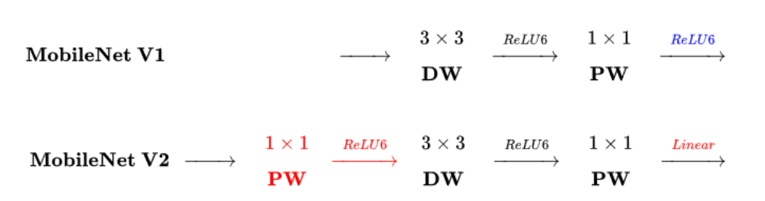
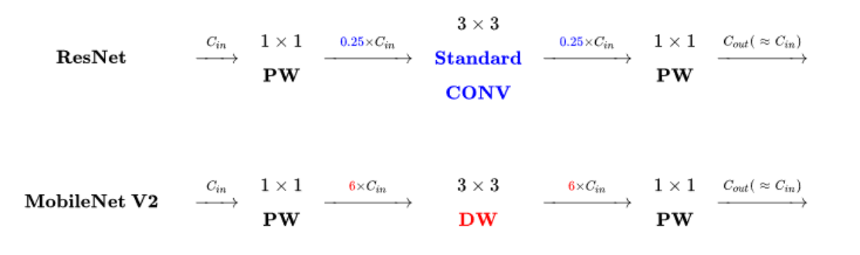
MobileNet v2
Notes:
因为相对于v1，v2在平面层级卷积前面加了一个1*1卷积。而这个bottleneck结构和resnet的bottleneck的结构还不太一样，因为resnet是采用先降维后升维的方式，而v2采用的是先升维后降维的模式。在我的理解这可能是一个平衡。

Slide 15
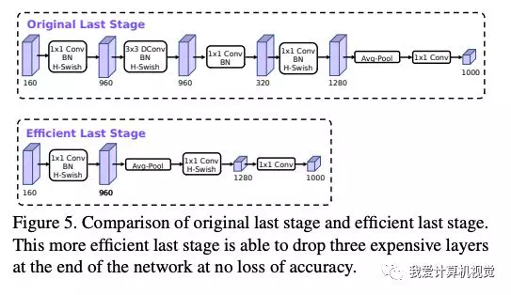
MobileNet v3
Notes:
而最近刚出的mobilenet v3是基于搜素的的一个网络结构，作者发现网络的后端的运算量极大并且剪掉之后对准确率不会产生多大影响，所以作者果断剪掉后面几层。到这儿我们似乎还没怎么发现作者的创新在哪里。

Slide 16
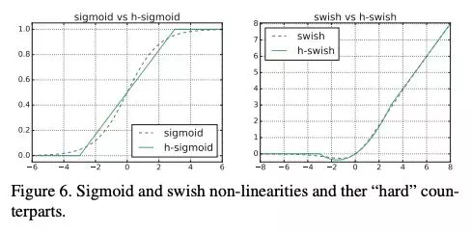
MobileNet v3
Swish(x) = x*sigmoid(x)
H-swish(x) = x*(relu6(x+3)/6)
Notes:
其实作者引入了一个新的非线性函数swish(x)来代替relu函数，发现该非线性函数有比relu更好的性能。但是这个swish(x)的计算量太大了，所以作者又引入了swish(x)一个近似,h_swish(x)，这个函数它硬件什么友好，所以就运算速度有了保证。

Slide 17
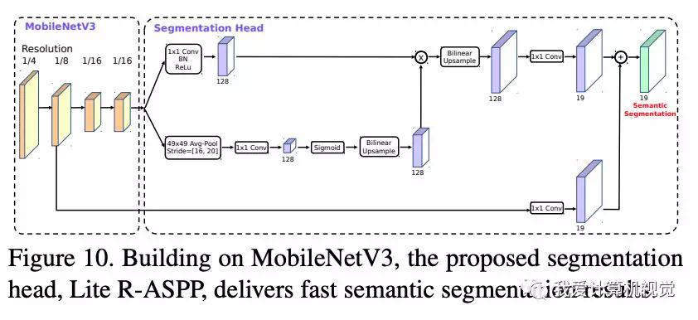
MobileNet v3
Notes:
作者发现在这个moilenet v3的backbone加上se-model之后也会有比较好的效果

Slide 18
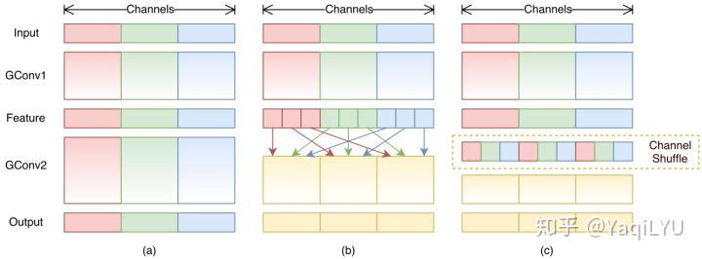
ShuffleNet
Notes:
接下来我们来看shufflenet，就是大家发现如果用深度可分离卷积的化，其实很容易想到，升降维的操作落在了1*1卷积上面，所以绝大部分的计算量落在了1*1卷积上面，所以为了进一步减少计算量，所以在1*1卷积上实行组卷积，因为你实施组卷积的话通道与通道之间就没有了信息流，这样的为了使的各组之间有信息流动，所以在组卷积后采用shuffle的操作

Slide 19
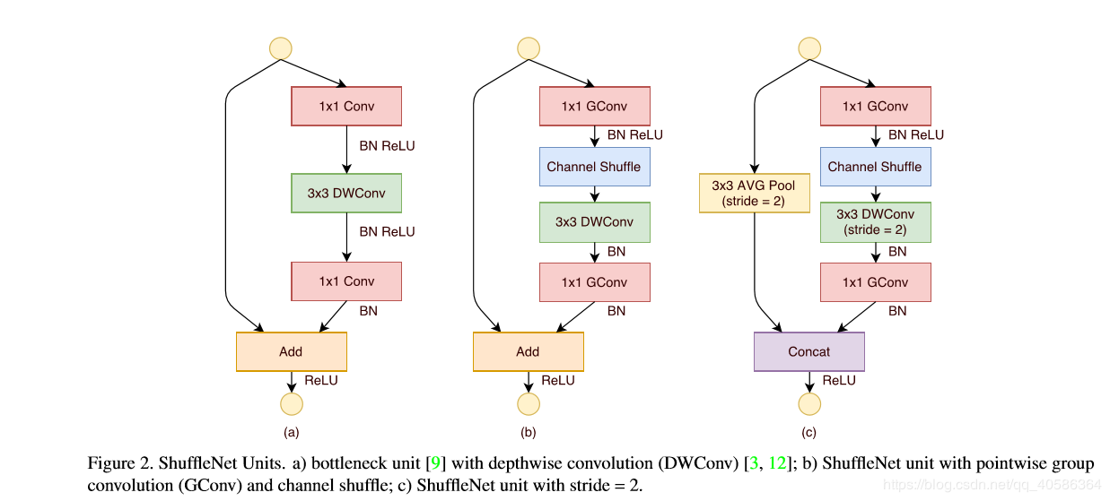
ShuffleNet
Notes:
这个是shufflenet的bottleneck结构，从左往右依次是标准的深度可分离卷积，stride=1,stridde=2

Slide 20
KSE for compression
Motivation
通过抽取同一层卷积核中冗余的2d卷积核以达到模型压缩的目的。
Notes:
下面我们来看用来做剪枝的KSE-model,不同于之前的剪枝的方法整层整层的剪掉

Slide 21
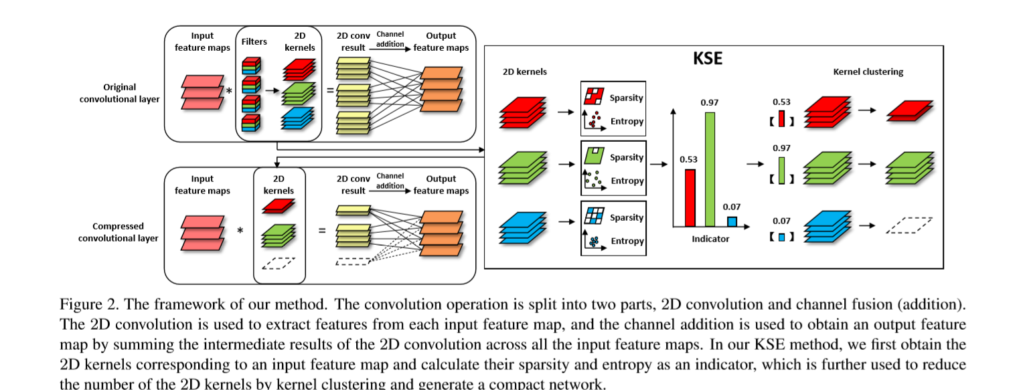
KSE for compression
Notes:
不同于之前的剪枝的方法整层整层的剪掉，KSEmodel通过判断与2Dkernels相关的weight的重要程度来将它合理的剪掉.什么叫2Dkernels呢？我们认为

Slide 22
CARAFE
Motivation
卷积网络中的上采样一般采用双线性插值或反卷积来实现。双线性插值只考虑目标像素周围的像素而损失了丰富的语义信息，而反卷积在整幅图上只使用相同的参数，并且拥有很大的计算量。
提出了一种可学习的上采样算子，具有较大的感受野以捕获丰富的语义信息，在每个目标区域采用参数不同的算子，并且具有参数量小的特点。
Notes:
接下来我们来看一些轻量化的结构，我们先来看轻量化的上采样结构CARAF，我们知道

Slide 23
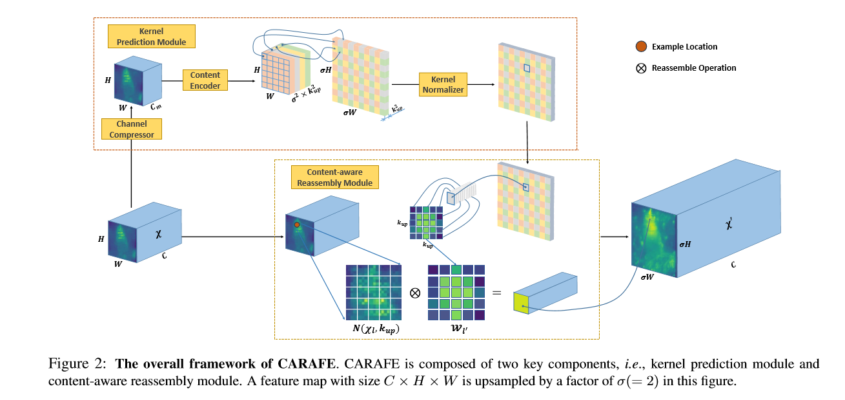
CARAFE
Notes:
该网络主要由两个model组成，keenel predition module和 content-aware reassembly model 组成，我们先来看这个kernel-predition model

Slide 24
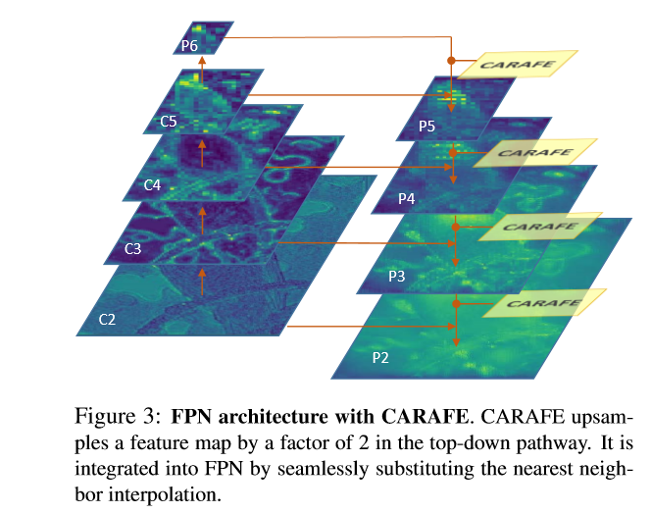
CARAFE

Slide 25
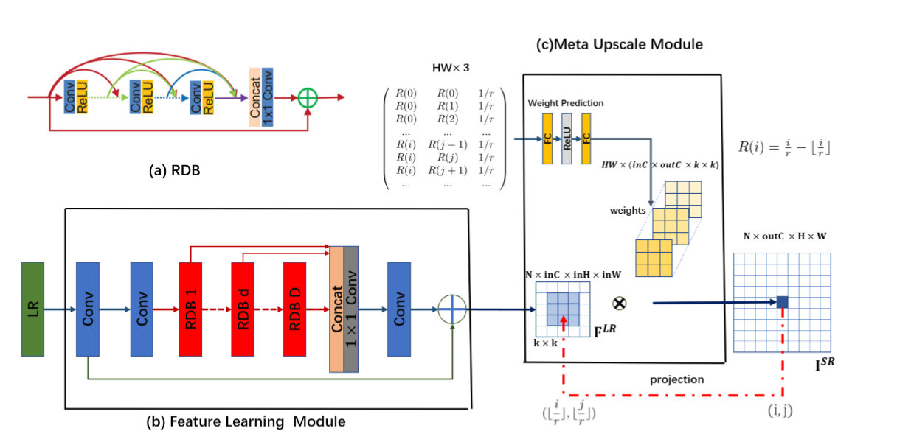
Meta-SR

Slide 26
Squeeze-and-Excitation Networks
Motivation
传统卷积网络在提取特征时，通道维度的特征与平面维度的特征是纠缠在一起的。之前已经有很多文章在研究平面维度的关系如特征金字塔以提高网络的输出精度。
通过显式的建模通道之间的依赖关系，自适应的重新校准通道方向的特征响应。

Slide 27
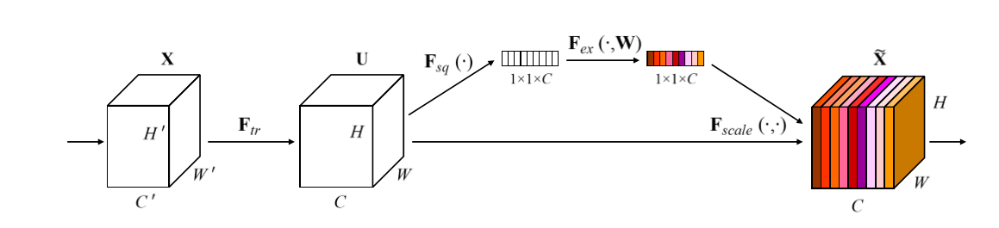
Squeeze-and-Excitation Networks

Slide 28
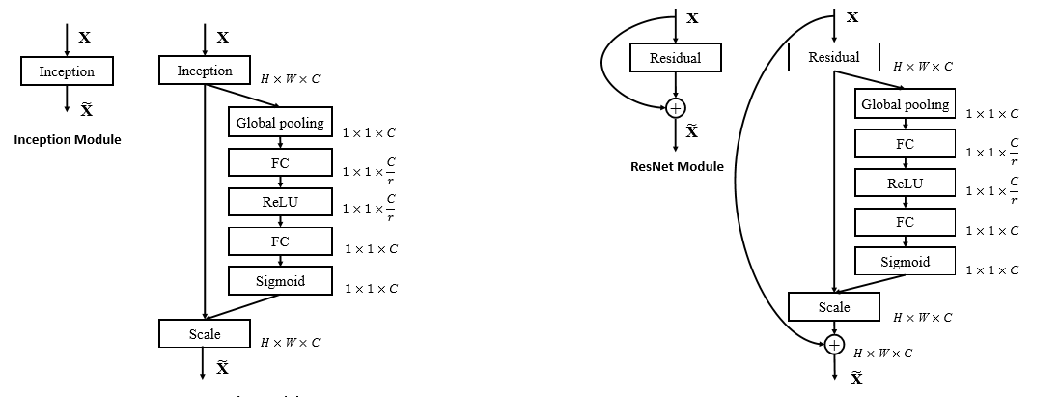
Squeeze-and-Excitation Networks

Slide 29
Spatial Group-wise Enhance:
Motivation
子特征经常被相同的模式和背景噪声影响，会导致网络在空间定位和目标的识别方面出现错误。
在空间的维度增加一个类似于attention的机制，以使得其在目标真实所在的位置响应最大，而在无目标区域响应尽可能为小。

Slide 30
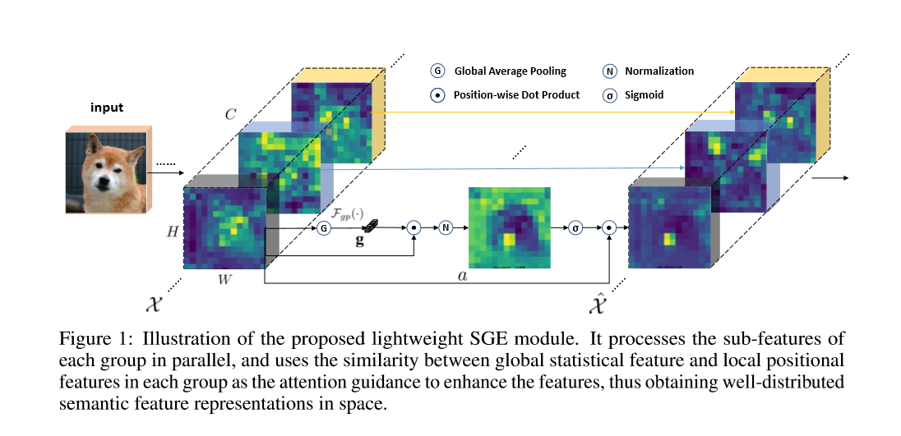
Spatial Group-wise Enhance:

Slide 31
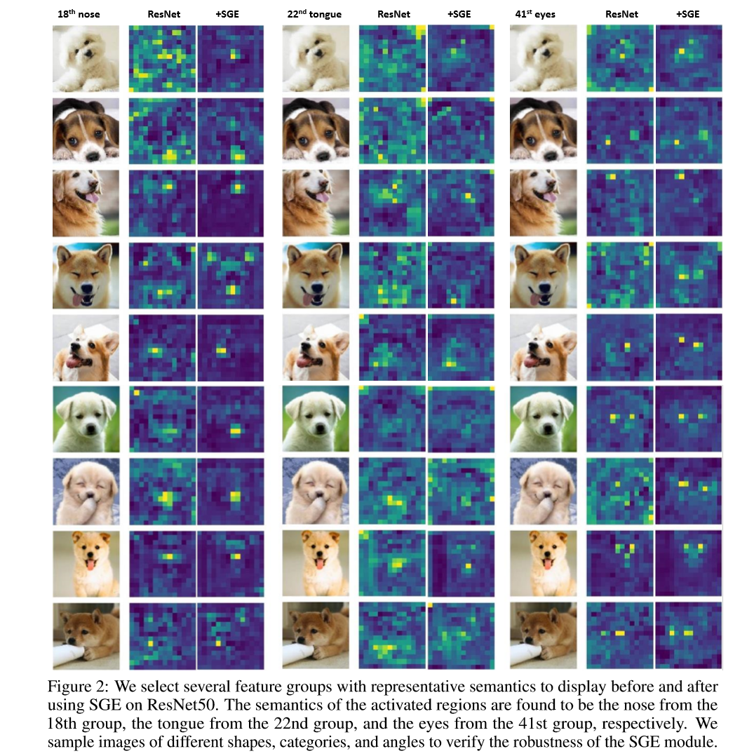
Spatial Group-wise Enhance

Slide 32
Dual Attention Network
Motivation
现有的上下文采集方式存在着显著的特征被增强，不显著的特征被削弱、无法满足目标尺寸的变化需要不同的上下文尺寸的要求、不具有长期依赖等缺点。
双路注意力模块是由空间注意力模块和通道注意力模块构成。空间注意力模块捕获空间中任意两点间的相近关系，对于任意一个空间点的更新，其集合了整个空间位置的所有点的加权求和，而权值的大小取决于特征值的相似性。通道维度的注意力模块也是类似的。以此来获得更加准确的上下文信息，提高语义分割的精度。

Slide 33
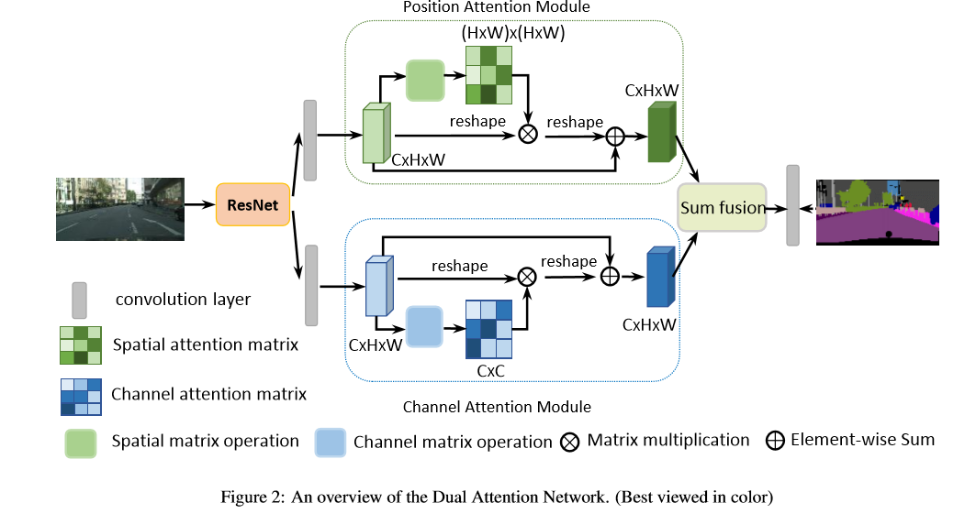
Dual Attention Network

Slide 34



